Slide 1
СОВРЕМЕННЫЕ ТЕХНОЛОГИИ ДЕСТАБИЛИЗАЦИИ ОБЩЕСТВА
Белорусский институт стратегических исследований

Slide 2
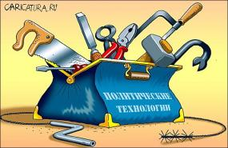
Технологии (от греч. «techne» - искусство, мастерство, умение; «logos» - понятие, знание): направленное воздействие человека на процессы и объекты с целью изменения их свойств, придания требуемых качеств.
Политические технологии направлены на завоевание и удержание политической, духовной власти, власти над умами и сердцами людей, над общественным мнением.

Slide 3
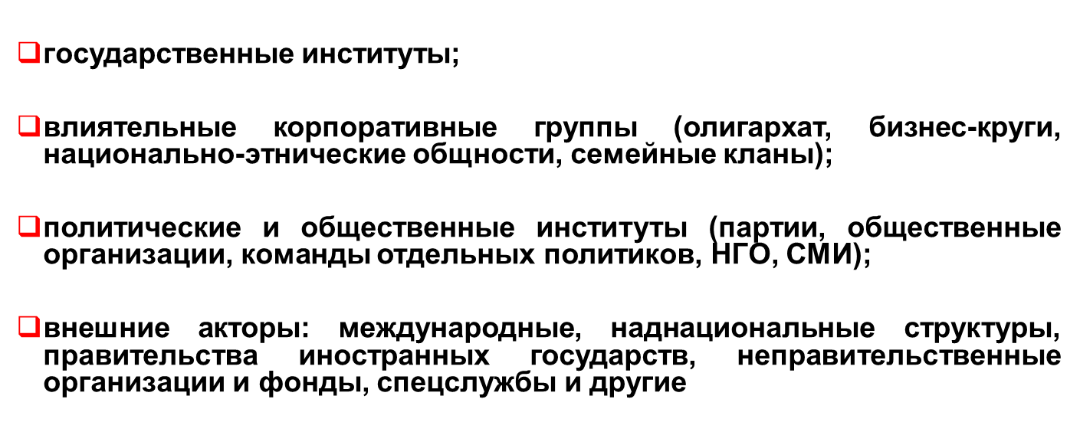

Slide 4
СОВРЕМЕННЫЕ ТЕХНОЛОГИИ ИНФОРМАЦИОННОГО ВОЗДЕЙСТВИЯ НА ОБЩЕСТВО
Макаров Олег Сергеевич директор БИСИ

Slide 5
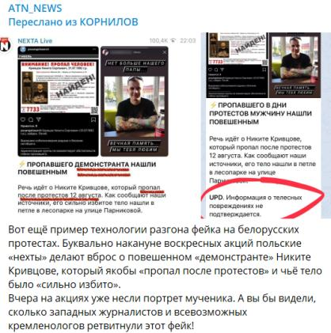

Slide 6
Совокупность действий по распространению
в информационном пространстве вредоносного контента в уголовном законодательстве Республики Беларусь квалифицируется как пропаганда (например, пропаганда терроризма, насилия, наркотических средств и т.д.).
Пропаганда в информационной сфере осуществляется строго с использованием современных технологий информационного воздействия и психологических эффектов.

Slide 7
Технологии информационного воздействия
Дискредитация | – Цель – показать, что оппонент – исчадие ада. Осуществляется следующими путями: гипертрофирование слабости, гипертрофирование ошибки (недоработки и т.п.), сравнение.
Отвлечение внимания | – Пробуждение интереса к чему-то постороннему с одновременной маскировкой истинного смысла, что блокирует критичность восприятия.
Отвлечение ресурсов | – Отвлечение ресурсов оппонента на другую проблему.
Троллинг | – Превращение информации в непривлекательную для целевой аудитории (например, «ругань», провоцирование на ответ, множество бесполезной информации).
Модификация | – Изменение вектора первичного вброса.
Доведение до абсурда | – Собрать весь возможный негатив и довести его до абсолютного бреда.

Slide 8
Технологии информационного воздействия
Ярлык
Повтор
Утверждение
Размытие негатива
Блокирование
– Приписывание кому-либо каких-либо свойств, качеств и т.п. (обычно негативного характера). Стереотип – «негр», «еврей», «коммунист», «капиталист», «новый русский»…
– Через 30 минут аудитория помнит только 60% содержания. В конце дня в памяти остается уже только 40%. А в конце недели – 10%. В результате проблема исчезает сама собой в течение 10 дней, если она не будет «подогреваться».
– Предоставить свою точку зрения как истинную, не утруждаясь доказыванием.
– Вбрасывание в медиа большого количества нейтральной или позитивной информации по теме (по ключевым словам).
– Создание условий, при которых оппонент не может распространять информацию. Например, «бан» на форуме.

Slide 9
Преимущества информационного воздействия. Техноэффекты
Скорость распространения
Отсутствие границ и расстояний
«Вечность» хранения
Анонимность
– в Интернете информация распространяется очень быстро.
– нет ограничений по территориальному (государственному) признаку.
– информация в Интернете может храниться не ограниченно долго.
– анонимность технически возможна.

Slide 10
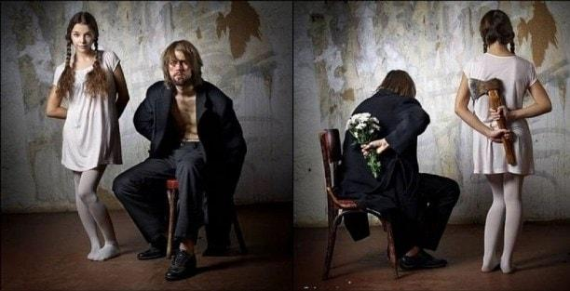
Пси-эффекты
Эффект «первого впечатления»
Мы больше верим тому, что узнаем первым. Впоследствии это первое впечатление очень трудно вытеснить.

Slide 11
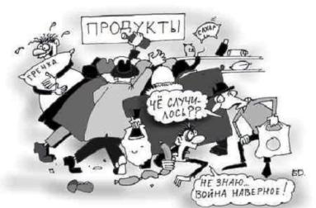
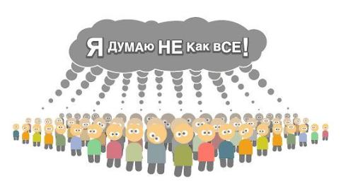
Пси-эффекты
Эффект стадности
Что поддерживает большинство, то и правда…
В результате большинство, не поддерживающее идею, думает, что оно – меньшинство.

Slide 12
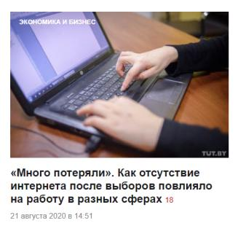
Пси-эффекты
Клиповость восприятия
Мы читаем заголовки. Если заголовок заинтересовал, только тогда идем по ссылке и читаем саму новость.

Slide 13
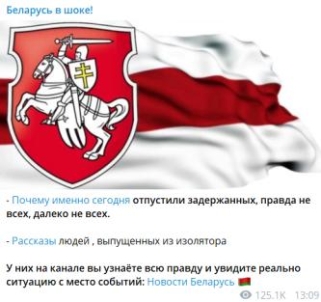
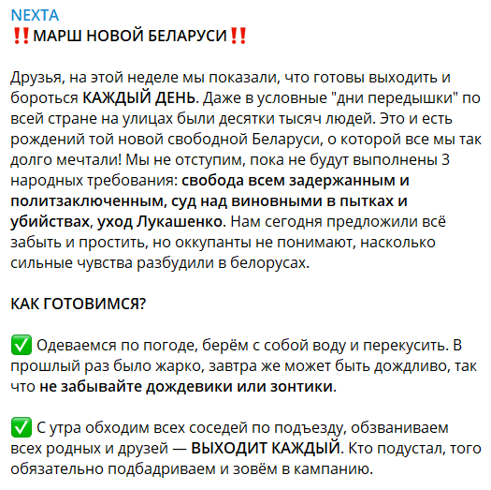
Пси- эффекты
«Социальность» информации
Больше доверия сообщениям людей, а не информагентств...
Просто потому, что «люди врать не будут».

Slide 14
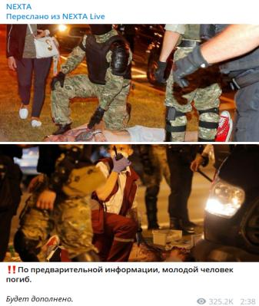
Пси-эффекты
Визуальный эффект
Больше доверия визуальным образам за счет их двойного воздействия на нас.
Они наглядны и не требуют слов, которые обрабатываются нашим мозгом медленнее.

Slide 15
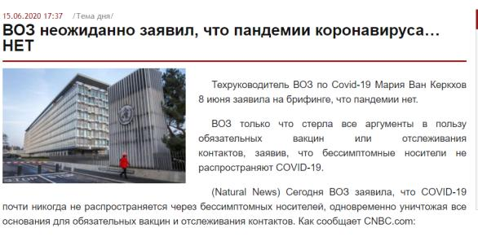
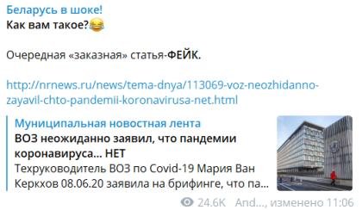
Приемы распространения информации
«Вброс» фэйка
Публикация заведомо ложной информации.

Slide 16
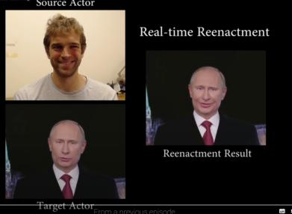
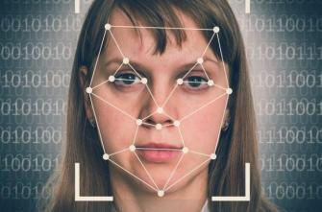
Приемы распространения информации
Новый тренд! «Вброс» дипфэйка!
Дискредитация публичных личностей при помощи использования технологий искусственного интеллекта.

Slide 17
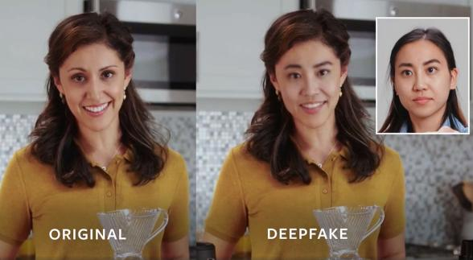
Информационное воздействие
Что такое технология Deepfake?
(Deepfake – конкатенация английский слов Deep learning – «глубинное обучение» и Fake – «подделка»), основанная на модели генеративно-состязательных нейросетей.

Slide 18
Информационное воздействие
Совокупность
технологий и приемов распространения информации формируют
операции деструктивного информационного воздействия

Slide 19
Что делать и как реагировать?

Slide 20
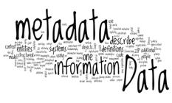
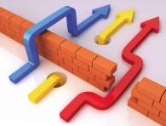
Что делать и как реагировать?
Мониторинг информационного
пространства.
Анализ возможных негативных последствий.
Реализация мер по минимизации негативных последний информационного воздействия на общество.

Slide 21
Что делать и как реагировать?
Мониторинг
Цели:
Выявление угроз и возможностей.
Контроль изменений ситуации.
Изучение оппонента.
Что собираем:
- сами сообщения с их атрибутами;
- внедренные объекты (ссылки, картинки, файлы);
- данные по источникам.

Slide 22
Что делать и как реагировать?
Анализ ситуации
Какая тема эксплуатируется?
О чем материал?
Что в материале болезненного?
С помощью чего осуществляется воздействие на аудиторию?
К чему «обращается»?
Какие пси-эффекты/архитипы задействованы?
Кто является целевой аудиторией?
Для кого это важно?
Кто может посчитать это опасным?
Как можно нейтрализовать?

Slide 23
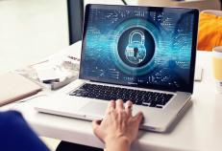
Что делать и как реагировать?
Общественный контроль
пропаганду насилия, порнографию, наркотики
Взаимодействие с контролирующими госорганами
контролирующий орган
мониторинг и выявление угроз (например, пропаганды насилия, порнографии, наркотиков и т.д.)
система общественного контроля за
Интернет-медиа
(бдительный гражданин)
контролирующий орган
контролирующий орган

Slide 24
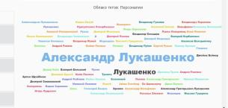
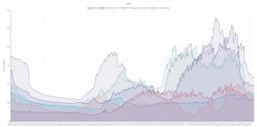
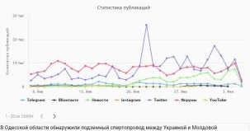
Мониторинг и выяление угроз
Техническая аналитика
Перспективным направлением деятельности является организация и развитие «технической» аналитики (с использованием программно-аппаратных средств).
В БИСИ разработана автоматизированная система мониторинга информационных ресурсов и социальных медиа – «InfoMetrix».
«InfoMetrix» позволяет осуществлять оперативный мониторинг СМИ и узкопрофессиональных Интернет-ресурсов, социальных сетей, профессиональных форумов и мессенджеров, осуществлять поиск необходимой информации по любым, в том числе узкопрофессиональным критериям, анализировать инфопотоки, выделять и описывать опасные «фейковые» информационные волны, в целом определять медийные тренды в стране.

Slide 25
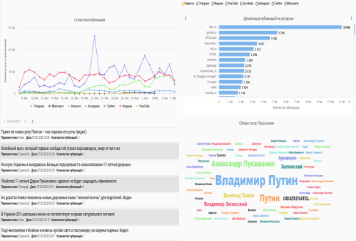
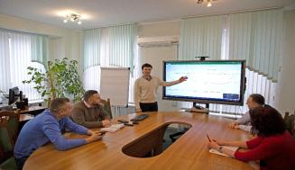
Мониторинг и выяление угроз
Информационно-аналитическая система «InfoMetrix»
«InfoMetrix» осуществляет автоматический сбор данных более чем с 800 основных белорусских и зарубежных информационных, научных, новостных и аналитических ресурсов, более 1000 специализированных Telegram каналов, а также ряда форумов социальных медиа (ВКонтакте, Facebook, Instagram, Twitter) и YouTube-каналов, численность которых в базе системы постоянно растет.
Система «InfoMetrix» внедрена и активно используется в ряде министерств и иных государственных органов, а также ведущих промышленных предприятий республики

Slide 26
ОСНОВА ВСЕХ ИНСТРУМЕНТОВ ВОЗДЕЙСТВИЯ – потребности людей, социальной группы, общества. Потребности определяют уязвимости общества

Slide 27
2. СОВРЕМЕННЫЕ ИНФОРМАЦИОННЫЕ ТЕХНОЛОГИИ: СОЦИАЛЬНО- ПСИХОЛОГИЧЕСКИЕ ИНСТРУМЕНТЫ УПРАВЛЕНИЯ МАССОВЫМИ ПРОТЕСТАМИ (НА ПРИМЕРЕ БЕЛОРУССКОГО ИНФОПОЛЯ)
Алейникова Светлана Михайловна аналитик БИСИ

Slide 28
АЛГОРИТМ «РАСКРУТКИ» МАНИПУЛЯЦИОННОГО ПОТЕНЦИАЛА ИНФОРМАЦИОННОГО РЕСУРСА
ШАГ 1. Создание информационного ресурса
«Набор» первой аудитории за счет публикации «сливов», «инсайдов», скандальных новостей.
ШАГ 2. Резкое расширение аудитории
Осуществляется за счет публикации громкой новости, желательно криминального характера (например, фото погибшего милиционера в Telegram-канал «NEXTA»)

Slide 29
Как это работает? Резкое расширение аудитории (фото+ «аргументация» публикации «жести»)

Slide 30
Резкое расширение аудитории «NEXTA»

Slide 31
АЛГОРИТМ «РАСКРУТКИ» МАНИПУЛЯЦИОННОГО ПОТЕНЦИАЛА ИНФОРМАЦИОННОГО РЕСУРСА
ШАГ 3. Получение доверия
Достигается за счет налаживания «обратной связи» и более жесткой «привязка» аудитории к ресурсу за счет эксплуатации потребностей более высокого уровня (причастность, самоутверждение и т.п.).
ШАГ 4. Наращивание аудитории и фокусировка сигнала
Ресурс становится не ретранслятором, а преобразователем сигналов (от бытовой проблемы к политической повестке и трансляции интересов конкретных политических сил)

Slide 32
Как это работает? Преобразование сигнала от бытовой повестки к политическим требованиям (принцип «вход – выход»)
Постановка бытовой проблемы
(«вход»)
Усиление сигнала
Преобразование сигнала
(«выход»)

Slide 33
АЛГОРИТМ «РАСКРУТКИ» МАНИПУЛЯЦИОННОГО ПОТЕНЦИАЛА ИНФОРМАЦИОННОГО РЕСУРСА
ШАГ 5. «Якорение» политической повестки
Инструмент манипуляции остается прежним – преобразование сигнала от бытовых вопросов к политическим требованиям.
ШАГ 6. Непосредственное управление
Реализуется через подачу прямых команд: «направо», «налево», «включить», «выключить». При этом аудитория уверена в том, что каждый принял решение самостоятельно и им никто не управляет.

Slide 34
Как это работает? Управление через команды (движение из точки А в точку Б)

Slide 35
3. ЦВЕТНЫЕ РЕВОЛЮЦИИ: ДЕСТАБИЛИЗАЦИЯ ЧЕРЕЗ «ДЕМОКРАТИЗАЦИЮ»
Стариченок Валентин Васильевич аналитик БИСИ
Демиров Виталий Викторович
аналитик БИСИ

Slide 36
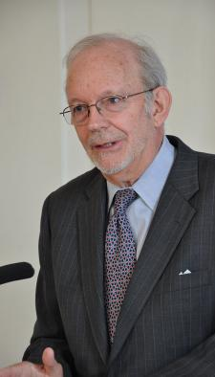
Курс на демократизацию – «демократический детерминизм»
«На смену доктрины сдерживания должна прийти стратегия расширения мирового сообщества свободных рыночных демократических государств»
(советник президента США по национальной безопасности Энтони Лейк, 1993 г.).

Slide 37
От гуманитарных интервенций к государственному строительству и борьбе за демократию
«Гуманитарная интервенция» – интервенция, направленная на обеспечение безопасности затронутых внутренними конфликтами людей
Концепция «безопасности человека» – предполагает вместе с физической безопасностью также и политическую, экономическую, экологическую, медицинскую продовольственную.
«Демократия на штыках»: интервенции США
Сомали (1992–1993 гг.);
Гаити (1994 г.);
Босния и Герцеговина (1995 г.);
Югославия (1999 г.);
Афганистан (2001–2014 гг.)
Ирак (2003–2011 гг.).

Slide 38
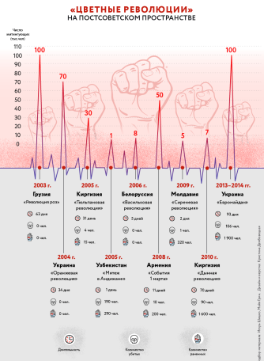
Издержки интервенций и трансформация подходов США к «демократизации»

Slide 39
Концепция R2P: «Обязанность защищать»

Slide 40
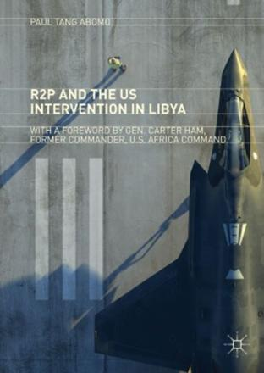
«Слабеющее государство не может управлять своими гражданами и обеспечивать им то, что государство должно обеспечивать» (бывший советник по национальной безопасности при администрации Дж. Буша-старшего Б.Скоукрофт)

Slide 41
Национальная оборонная стратегия США 2005 года

Slide 42
Цветная революция – «революция достоинства»
Социальная база революции
горожане;
лица с более высоким уровнем образования;
молодежь, в том числе студенты и выпускники вузов;
сфера услуг;
частный бизнес.
Антураж протеста
экономический пессимизм;
высокий уровень развития информационных технологий;
активность негосударственных структур влияния (СМИ, НГО);
готовность части общества к самоорганизации.

Slide 43
Последствия удавшейся «цветной революции»: смена власти
1. Нивелирование демократических достижений и возвращение «на круги своя» (Египет, 2011 г.)
2. Затяжной гражданский конфликт и угроза распада целостности страны (Ливия 2011 г., Сирия, 2011 г., Украина 2013–2014 гг.)
3. Переход к «демократии» либо смена власти в рамках прежней модели: демократия «со свободой», но «без экономики» (Украина 2004 г.)

Slide 44
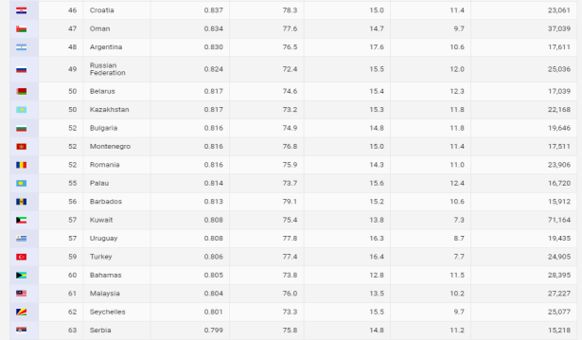
Индекс человеческого развития (Human Development Index)

Slide 45
Индекс человеческого развития (Human Development Index)
Сравнение с соседями Польша – 32 позиция; Литва – 34 позиция; Латвия – 39 позиция; Россия – 49 позиция; Беларусь – 50 позиция; Украина – 88 позиция. Сравнение со странами ЕАЭС Россия – 49 позиция; Беларусь – 50 позиция; Казахстан – 50 позиция; Армения – 81 позиция; Кыргызстан – 122 позиция. | Сравнение со странами СНГ Россия – позиция; Беларусь – 50 позиция; Казахстан – 50 позиция; Грузия – 70 позиция; Армения – 81 позиция; Азербайджан – 87 позиция; Украина – 88 позиция; Молдова – 107 позиция; Узбекистан – 108 позиция; Туркменистан – 108 позиция; Кыргызстан – 122 позиция; Таджикистан – 125 позиция.

Slide 46
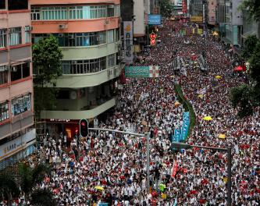
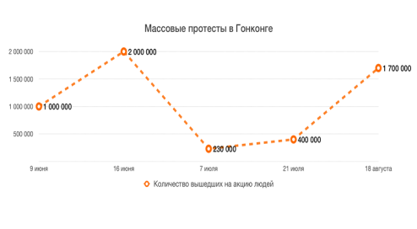
Динамика протестов в Гонконге
По данным BBC News, в акциях протеста в Гонконге приняли участие от 230 тысяч до 2 миллионов человек. Несмотря на такую численность, была обеспечена их беспрецедентная управляемость.

Slide 47
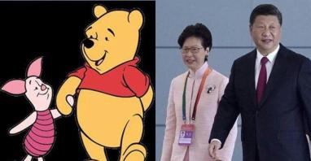
Уникальный алгоритм цифрового сопровождения массовых акций в Гонконге
На первом этапе идеи протестов обсуждались анонимными блогерами на Интернет-форуме LIHKG.
На втором этапе «посеянные» на форуме идеи подхватывались с помощью оппозиционных Telegram-каналов, устраивающих массовую рассылку призывов с использованием фотографий, карикатур и иных дизайнерских методов.
На третьем этапе использовались инструменты, работающие по принципу «ячеистой сети» и обладающие надежностью и устойчивостью по отношению к возможному блокированию Интернета: FireChat и AirDrop.
На четвертом этапе осуществлялся переход к прямому модерированию протеста и распределению ролей его участников при помощи приложения HKmap.live, которое позволяет отслеживать концентрацию сил правопорядка.
На пятом этапе для оперативной фиксации событий с одновременным вовлечением в процесс как можно большего количества наблюдателей активно использовался стрим в Интернете.

Slide 48
5. СОВРЕМЕННЫЕ ТЕХНОЛОГИИ ДЕСТАБИЛИЗАЦИИ ОБЩЕСТВЕННО-ПОЛИТИЧЕСКИХ ПРОЦЕССОВ (БЕЛОРУССКИЙ КЕЙС)
Пунченко Виталий Николаевич аналитик БИСИ

Slide 49
НУЛЕВОЙ (ПОДГОТОВИТЕЛЬНЫЙ) ЭТАП
Формирование точечных очагов затяжного противостояния по линии «власть – общественные группы»
Активная фаза наращивания организационной и медийной инфраструктуры протеста началась с 2017 года (акции против Декрета № 3: расширение социальной базы, географии, новых коммуникационных каналов и др.)
Переход от технологий «прямого действия» к методам «мягкой силы» (создание независимых общественных платформ, обучающие мероприятия, создание сети альтернативных медиаресурсов и др.)

Slide 50
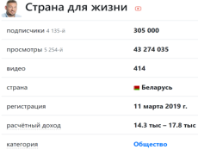
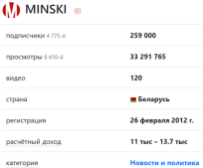
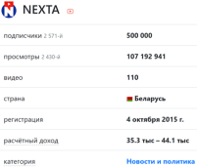
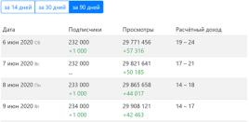
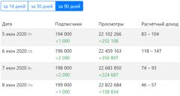
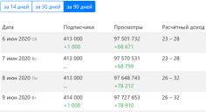
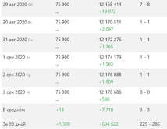
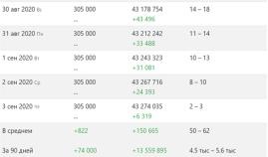
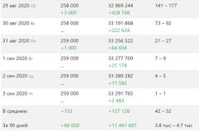
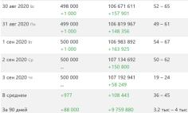
Статистика роста популярности блоггеров за 90 дней

Slide 51
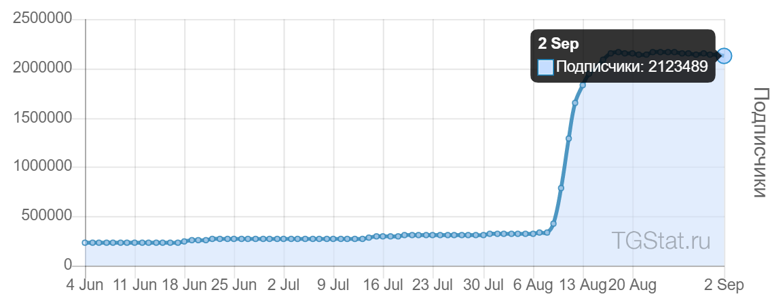
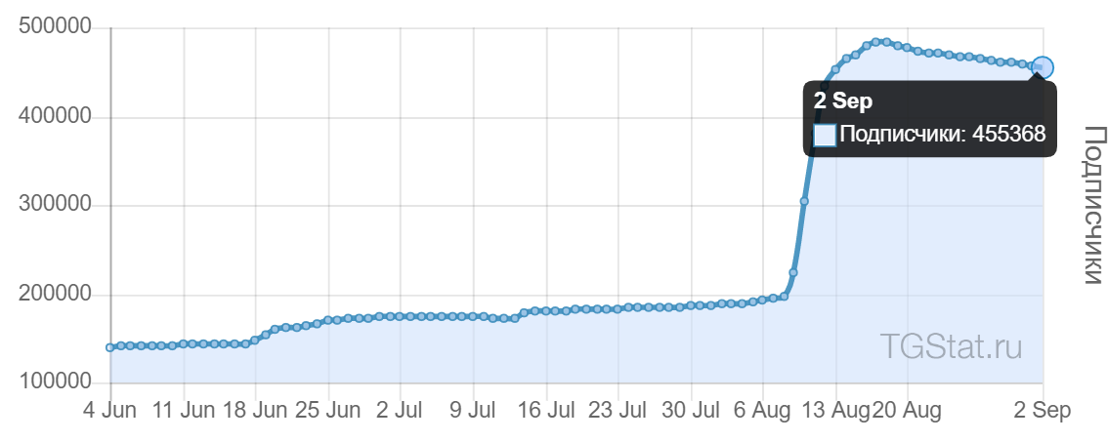
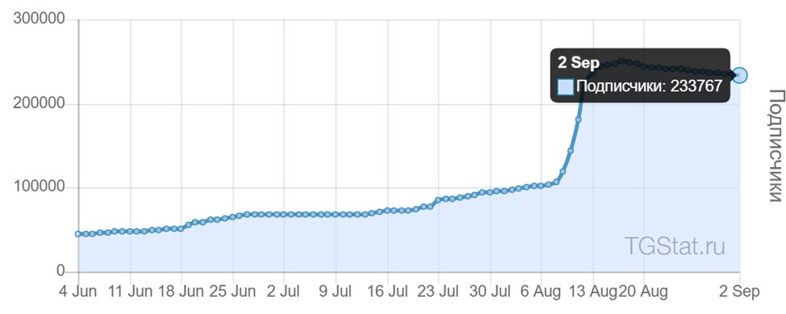
Cтатистика роста количества подписчиков телеграмм-каналов за 90 дней

Slide 52
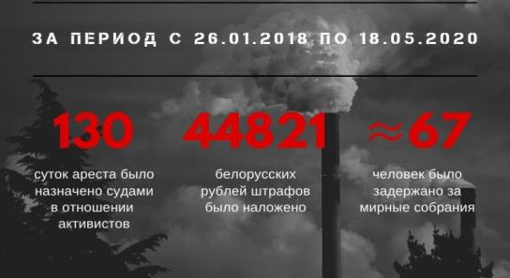
Протест против строительства аккумуляторного завода «АйПауэр» в СЭЗ «Брест»
Начиная с 2018 года и по 18 мая 2020 года было задержано порядка 67 противников строительства под Брестом аккумуляторного завода (все данные приблизительные, собраны из открытых интернет-источников), которых оштрафовали на 1 749 базовых величин (почти 49 тысяч рублей), общая сумма дней ареста – 130 суток.

Slide 53
ПЕРВЫЙ (АПРОБАЦИОННЫЙ) ЭТАП. Парламентская кампания
Апробация новых форм активности в офлайне («Молодежный блок» и др.)
Отработка механизмов вывода аудитории в офлайн
Выстраивание сетевого принципа работы специализированных Telegram-каналов с выраженным распределением ролей
Мультиплицирующая роль новых каналов и медиа по трансляции в информационное пространство дискредитирующих власть месседжей

Slide 54
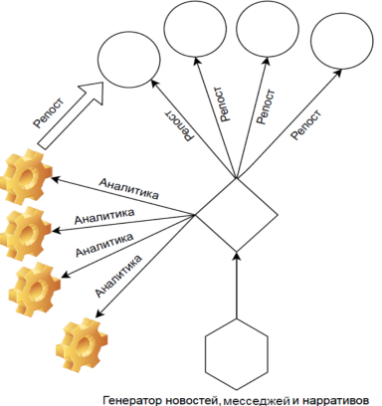
Информационное воздействие
На основе анализа количества подписчиков, просмотров и индекса вовлеченности телеграмм-каналов, можно сделать вывод, что такие каналы как «Беларусь головного мозга», «МАЯ КРАIНА БЕЛАРУСЬ», «NEXTA live» являются дирижерами сети других, тематически связанных каналов.

Slide 55
Ожидания
Реальность

Slide 56
Радикальные активисты
Коммуникационные каналы
Общественное мнение

Slide 57
ВТОРОЙ (НАСТРОЕЧНЫЙ) ЭТАП. Межвыборный период.
Кампания независимых СМИ и Telegram-каналалов по дискредитации власти с акцентом на «недостаточность» мер по борьбе с COVID-19
Культивирование запроса на новых лиц, которые бы не представляли ни власть, ни оппозицию, и накачка потенциала лидеров, особенно из числа новых лиц (С.Тихановский, В. Бабарико)

Slide 58
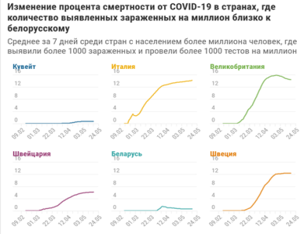
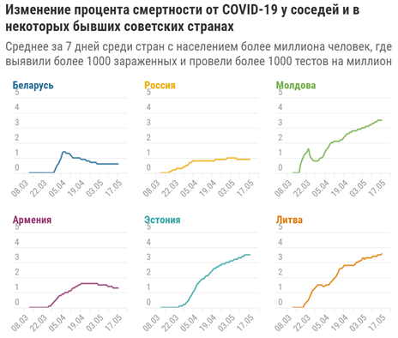
Дестабилизация обстановки на основе спекуляций с темой COVID-19
TUT.by и другие оппозиционно наторенные веб-ресурсы успехи борьбы с COVID-19 пытались подавать не как преимущество, а повод для недоверия: «если цифры зараженных у нас вполне «европейские», то официальные данные о смертности — одной из самых низких на планете — у кого-то вызывают гордость, а у некоторых — недоверие».

Slide 59
ТРЕТИЙ (СТАРТОВЫЙ) ЭТАП. Официальное начало кампании
Новым триггером, отодвинувшим на второй план экс-директора ПВТ, стало формирование инициативной группы В.Бабарико, появление в числе участников гонки четы Тихановских
Выдвижение В.Цепкало существенно оживило изначально предсказуемую расстановку предвыборных сил
Формирование широкой палитры альтернативных лидеров, что создавало иллюзию множественности выбора

Slide 60
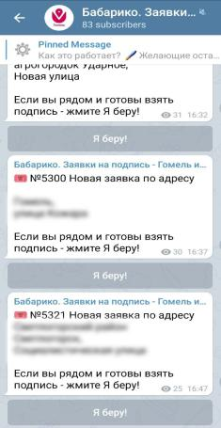
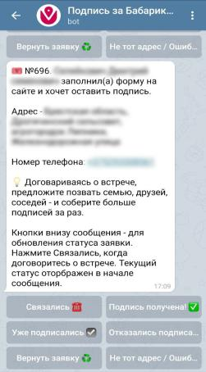
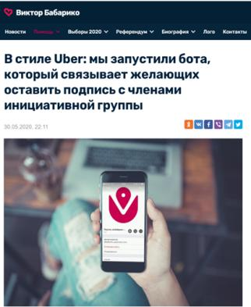
Информационное воздействие
Официальное начало кампании и новые технические решения

Slide 61
ЧЕТВЕРТЫЙ (ТЕХНОЛОГИЧНЫЙ) ЭТАП. Сбор подписей.
Выстраивание очередей, в том числе за счет карусельного принципа – аналогия с прибалтийскими цепями солидарности
Перформансы по дискредитации образа Главы государства («Стоп-таракан» и пр.) – аналогия с гонконгскими технологиями сравнения Председателя КНР с «Винни-пухом»
Гастроли по регионам со сбором многотысячных демонстраций – аналогия с «шагающим» по Армении Н.Пашиняном;
Всплеск «революционного творчества» (гимны и «песни свободы», граффити, символика и др.) – аналогия с механикой прихода к власти польской «Солидарности»;
трансформация фейков в мемы – аналогия с «иракской пробиркой»

Slide 62
Приемы распространения информации

Slide 63
ПЯТЫЙ (ШОУ-ПОЛИТИЧЕСКИЙ) ЭТАП. Период регистрации кандидатов и предвыборной агитации
Создание «объединенного штаба», воплотившегося в яркий и запоминающийся образ «женского трио» с соответствующими позитивными коннотациями («воины Светы», «Любим, можам, пераможам» и т.п.)
Создание праздничной эйфорийной атрибутики (песни, шарики, фонарики, радостные эмоции, речевки-заклинания и т.п.)
Массированное информационно-психологическое воздействие на избирателя посредством СМИ и мессенджеров в целях формирования предубеждения о «неизбежном падении» электоральной поддержки Главы государства
«Война социологий» как инструмента манипуляции общественным мнением и «якорения» в сознании населения заведомо провальных для власти результатов выборов

Slide 65
ШЕСТОЙ ЭТАП (БЛИЦ-КРИГ). Подведение итогов выборов. Попытка майданного сценария
Попытка реализовать украинский сценарий с одномоментным выведением на улицы десятков-сотен тысяч протестующих с последующим захватом административных зданий и культовых мест
Эскалация противостояния с обеих сторон, вовлечение в конфликт новых участников
Перерождение протеста против итогов выборов в протест против насилия.

Slide 67
СЕДЬМОЙ (ПРОТЕСТНЫЙ) ЭТАП. Поствыборная турбулентность
Иллюзия «обезличенной энергии» (гонконгский кейс): множество каналов, создающих видимость «стихийности» протеста (использование мессенджеров, чатов, цифровых платформ и т.д.)
Использование элементов армянского («мирные» многочисленные демонстрации, цветы, белые одежды и т.п.) и американского сценариев (масштабирование протеста под предлогом «сакральных жертв»)
Технология «Растопить лёд» – смена тактики действий протестующих с насильственных на показательно мирные действия
Попытка «ухода» в профессиональные группы и раскачки забастовочного движения

Slide 68
ВОСЬМОЙ (ПОЗИЦИОННЫЙ) ЭТАП. Институализация и подрыв изнутри
Подрыв монолитности вертикали власти, силового блока, госСМИ через тактику десакрализация власти, формирующей основу для массового неповиновения (использовалась в Украине и Гонконге)
Лицо протеста – убывшая в Вильнюс С.Тихановская, позиционирующая себя в качестве «избранного президента Беларуси» («венесуэльский кейс»)
Формирование альтернативных структур (Координационный совет) с претензией на легитимность

Slide 69
ОСНОВНЫЕ ВЫВОДЫ
1
В Беларуси имеют место признаки не классической, а гибридной цветной революции, сочетающей в себе элементы буржуазных, пролетарских, цветных и сетевых форм протеста
2
Постепенное нарастание классовой сегрегации и противоречий – атрибутов классической буржуазной революции
3
Пролетарский элемент заключался в том, что активному протестному ядру удалось по касательной вовлечь рабочий класс (МТЗ, МАЗ, «Беларуськалий», «Белшина» и др.)
4
Элементы цветной революции реализовались посредством вертикально управляемых инструментов (Telegram-каналы; финансовая «интервенция» Еврокомиссии в размере 53 миллиона евро; подготовленные и управляемые боевые группы)
5
Элементы децентрализованной сетевой самоорганизации «снизу» реализовывались при помощи региональных Telegram-каналов, фондов помощи протестующим таких как By_help, BYSOL, платформы «ИМЕНА»

Slide 70
Белорусский институт стратегических исследований – «фабрика мысли», учрежденная Президентом Республики Беларусь.
220004, Республика Беларусь,
г. Минск, пр-т Победителей, 7
+375 17 203 32 81
info@bisr.gov.by
bisr.by

